Slide 1
Fondamentaux du Lean
13 Qualité
Quick Response Quality Control
Liens utiles sur dernière diapo

Slide 2
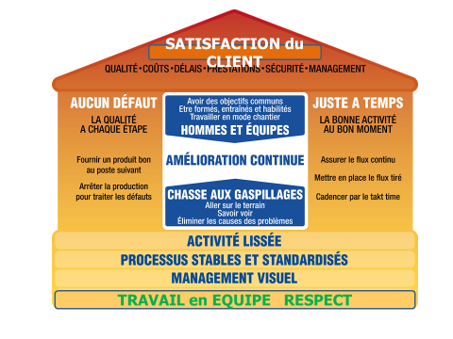
Le Lean en tant que système
Le But
Les deux piliers
  Jidoka
  Juste à temps
L’amélioration continue
La base
  Activité Lissée
  Standard
  Visuel
  Equipe

Slide 3

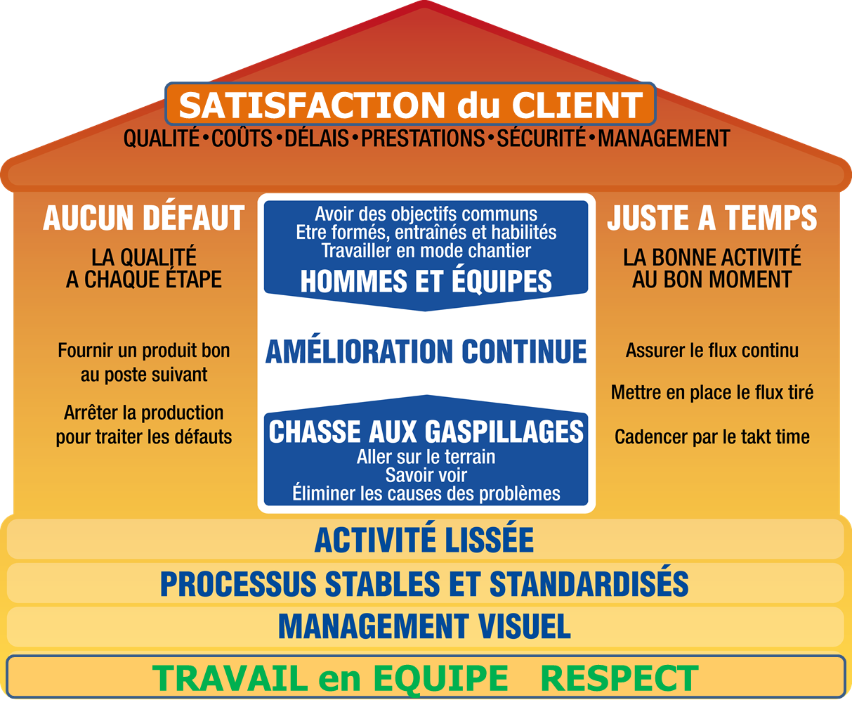
Le principe Qualité Jidoka
QRQC
Le principe qualité impose de ne produire ni transmettre aucun défaut, mieux vaut arrêter de produire que produire mauvais
Si on choisit d’appliquer ce principe, il faut s’organiser pour limiter les arrêts liés aux défauts : « S’arrêter au premier défaut et mobiliser tout le monde pour ne jamais s’arrêter ».
C’est l’objet du QRQC : une organisation qui associe réactivité et traitement au fond des causes de problèmes.
Notes:
Assurer que les caractéristiques produit au process qui conditionnent la Qualité sont toujours conformes aux spécifications
Etre capable d’analyser les dérives et les interactions entre caractéristiques

Slide 4
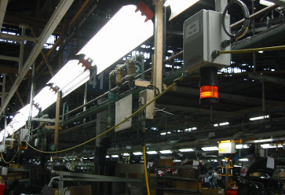
QRQC : préalables
Avant de mettre en place le QRQC il faut mettre en place et maitriser certains outils.
Andon : pour alerter
5M et 5 Pourquoi pour analyser
Démarche PDCA pour itérer les actions et les vérifications
Le démarrage n’est pas immédiat, il faut s’entrainer en attaquant quelques problèmes avant de généraliser pas à pas. Au-delà de la méthode c’est un état d’esprit, priorité qualité et appui aux hommes de terrain, qu’il faut acquérir.

Slide 5
QRQC : Etapes
1 Alerte : via Andon, surveillance, poka-yoké
2 Initialisation
Démarrage de l’assistance
Saisie de l’information au fil de l’eau
3 Protection du client, Mesures palliatives de remise en route
4 Analyse et mesures correctives
5 Mise à jour des standards et archivage

Slide 6
QRQC : Etapes
1 Alerte : via Andon, surveillance, poka-yoké
L’alerte doit toujours aboutir et être traitée dans la minute…
2 Initialisation
Démarrage de l’assistance
Elle est organisée depuis longtemps.
Elle comporte une part d’escalade : si les personnes présentent sentent qu’elles auront des difficultés elles appellent en renfort hiérarchie et services techniques
Elle se rend sur le terrain pour rassurer les opérateurs et observer les produits, le process en temps réel. C’est le gage d’une bonne analyse et de bonnes décisions.
Le management visuel de suivi est initié : post-it, tableau …

Slide 7
QRQC : Etapes
3 Protection du client, Mesures palliatives de remise en route
Protéger le client c’est mettre en place des mesures :
  pour trier les produits douteux, tous, même ceux qui sont prêts à partir (cf. diapos en fin de diaporama)
  pour faire en sorte que les futurs produits soient certifiés conforme par un contrôle supplémentaire par exemple
Prendre des mesures palliatives c’est modifier le processus pour éliminer le défaut même si la cause racine n’est pas connue
  Opération supplémentaire
  Retouche
  Changement d’un réglage
On ne produit que si on a été capable de passer cette étape

Slide 8
QRQC : Etapes
4 Analyse et mesures correctives
A l’aide des outils 5M (causes potentielles), 5 Pourquoi (cause racine) et PDCA (action, vérification, ajustement) on génère des actions qui vont éviter la récidive du défaut:
Modification de process
Modification de pièces
Resserrement de tolérance sur un paramètre
On a le temps pour l’analyse puisqu’on produit conforme grâce aux palliatives
On supprime les mesures palliatives après application des correctives
5 Mise à jour des standards et archivage
Le moyen de capitaliser l’expérience et d’entretenir le progrès continu.

Slide 9
Annexe : Protéger le client
Traitement des Non Conformes – Le principe
Prélèvement suivant la fréquence du plan de surveillance, contrôle ou retouche
Non Conforme
Prélèvement suivant la fréquence du plan de surveillance, contrôle ou retouche
Conforme
Protection Client:
Mise en place de mesures conservatoires et surveillance renforcée
Recherche des causes pour mise en place action palliative
Notes:
A partir de la détection du défaut, j’alerte, j’isole et je repère les défectueux
Je remonte jusqu’au dernier contrôle pour vérifier sa conformité
J’organise le contrôle du lot présumé défectueux suivant règles définies dans RAQ/UR
La retouche est effectuée suivant préconisation ou rebut
La taille du lot douteux dépend du respect des fréquences

Slide 10
Traitement des Non Conformes – Le principe
Prélèvement suivant la fréquence du plan de surveillance, contrôle ou retouche
Non Conforme
Prélèvement suivant la fréquence du plan de surveillance, contrôle ou retouche
Conforme
Nouveau prélèvement pour s’assurer de l’efficacité de l’action réalisée
Notes:
A partir de la détection du défaut, j’alerte, j’isole et je repère les défectueux
Je remonte jusqu’au dernier contrôle pour vérifier sa conformité
J’organise le contrôle du lot présumé défectueux suivant règles définies dans RAQ/UR
La retouche est effectuée suivant préconisation ou rebut
La taille du lot douteux dépend du respect des fréquences

Slide 11
Traitement des Non Conformes – Le principe
Retour au prélèvement suivant la fréquence du plan de surveillance
Lot douteux mini
Effectuer des prélèvements pour cibler précisément la tranche et la quantité défectueuse
Repérage Physique et isolement de tous les non conformes
Notes:
Attention la tranche peut être plus importante selon la fréquence de contrôle et l’occurrence du défaut
Dérouler l’exemple du cours, insister sur l’isolement et le repérage Physique
Exemple un défaut de sécurité: 1 seul va générer des 100taines de contrôles.
La connaissance de la cause réelle permet d’affiner la tranche
20mn 200mn

Slide 12
Traitement des Non Conformes – Le principe
Retour au prélèvement suivant la fréquence du plan de surveillance
?
Tranche douteuse : plus large si le contrôle ne détecte pas 100% des défauts, le prélèvement bon était peut être un hasard
Notes:
Attention la tranche peut être plus importante selon la fréquence de contrôle et l’occurrence du défaut
Dérouler l’exemple du cours, insister sur l’isolement et le repérage Physique
Exemple un défaut de sécurité: 1 seul va générer des 100taines de contrôles.
La connaissance de la cause réelle permet d’affiner la tranche
20mn 200mn

Slide 13
QRQC et industrie 4.0
L’alerte est facilitée (cf. Andon)
La surveillance plus complète, numérique permet une analyse rapide des tranches douteuses
Les outils de contrôle numériques aident au tri des produits douteux
Mais l’analyse reste souvent du ressort de l’humain

Slide 14

Liens utiles
Blog dédié au Lean
https://joelduflot-lean.fr
Et en BD c’est plus clair
https://izibook.eyrolles.com/produit/4557/9782212423235/Lusine%20du%20futur
En complément
https://www.bearingpoint.com/fr-fr/blogs/blog-industry/le-qrqc-la-solution-pour-am%C3%A9liorer-la-performance-industrielle/

